Slide 1
计算机问题求解 – open topic 2 - 介绍一种SAT求解算法
171250630
杨欣然
2018年4月16日

Slide 2
总览
SAT问题简介
解决SAT问题的一种算法（from DPLL to CDCL)
SAT solver
参考资料

Slide 3
SAT问题简介
SAT问题，全称为Boolean satisfiability problem，它的目标是判断一个布尔代数式中是否存在一系列变量指定(true或false)使得这个代数式的值最终为真。
如果存在，则称这个布尔代数式是可满足的(satisfiable);
如果不存在，则称其是不可满足的(unsatisfiable)，即这是一个永假式。
例如：a ∧ (¬b) 是可满足的(a = true; b = false);
a ∧ (¬a) 是不可满足的。
¬

Slide 4
SAT问题简介
SAT问题是历史上第一个被证明的NP难解问题(NP-complete)
(NP问题：Non-Deterministic Polynomial Problems)
SAT问题是逻辑学的一个基本问题，也是当今计算机科学和人工智能研究的核心问题。工程技术、军事、工商管理、交通运输及自然科学研究中的许多重要问题。
致力于寻找求解SAT问题的快速而有效的算法，不仅在理论研究上而且在许多应用领域都具有极其重要的意义。
Notes:
SAT问题是逻辑学的一个基本问题，也是当今计算机科学和人工智能研究的核心问题。工程技术、军事、工商管理、交通运输及自然科学研究中的许多重要问题。如程控电话的自动交换、大型数据库的维护、大规模集成电路的自动布线、软件自动开发、机器人动作规划等，都可转化成SAT问题.

Slide 5
SAT问题解决——DPLL
Davis–Putnam–Logemann–Lovelor (DPLL) 是一个完备的(complete)，基于回溯(backtracking-based)的搜索算法，适用于合取范式(CNF)。
预处理：将布尔代数式转化为合取范式，如：
在合取范式中，每一个析取子式被称为一条语句(clause)，子式中每 一析取项被称为文字(literal)。如上式中： (A ∨ ¬B ∨ ¬C)为语句，A和 ¬B都是文字。
引理：单元传播(Unit propagation)、纯文字消除(Pure literal elimination)

Slide 6
SAT问题解决——DPLL
引理1：单元传播(Unit propagation):
当一条语句只包含一个文字（其未被指定(assigned)）时，这条语句被称为单元语句(unit clause)。整个合取范式可满足的必要条件是将其单元语句中的文字指定为真。
例如：合取范式(¬a) ∧ (a ∨ ¬b ∨ c)中，(¬a)为单元语句，想让合取范式为真，则必须指定¬a为真，也即取a = false。
应用引理1可化简要判断的布尔代数式，即减少搜索过程中的状态选择。

Slide 7
SAT问题解决——DPLL
引理2：纯文字消除(Pure literal elimination)
当一个变元在整个布尔代数式中只以单极性（原变量或非变量）形式存在时，其被称为纯净文字(pure literal)。若合取范式中存在纯净文字，所有含纯净文字的语句都可以通过对该文字的真指定使得语句为真，因此将这些语句都可以省略，从而化简合取范式。
例如： (¬a ∨ b) ∧ (a ∨ ¬b ∨ c) ∧ (c ∨ d)中，c仅以原变量形式存在，故可赋值c = true使得包含c的(a ∨ ¬b ∨ c)与(c ∨ d)都为真，从而原式化简为(¬a ∨ b)。
应用引理2可以使合取范式变短，减少搜索量。

Slide 8
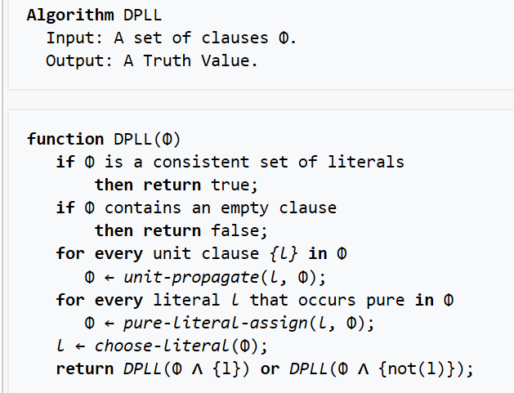
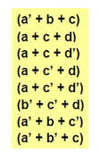
SAT问题解决——DPLL
主要过程：（ϕ表示一个合取范式，L表示文字）
）
举例：
Notes:
1.DPLL算法是一个基于搜索的算法
2.它是几乎所有现代SAT solver构建的基础
3.它没有用到学习技术与非时序回溯。
改进：
Defining different policies for choosing the branching literals.
Defining new data structures to make the algorithm faster, especially the part on unit propagation

Slide 9
SAT问题解决——CDCL
CDCL全称为Conflict-Driven Clause Learning，它与DPLL的最大区别是：CSCL的搜索中回溯过程是非时序性的(non-chronological)。
主要过程：
1. 选取一个变量将其赋值为true或false，记录这个值。
2. 使用引理1(unit propagation)化简合取范式。
3. 构建决定关系图。
4. 当关系图中出现冲突时，在图中找出导致这个冲突的分割，将该分割的否定作为一个新的语句加入到原式中，再回溯到这个分割的第一个赋值点处。
5. 重复过程1-4直到所有变量都已被赋值。
Notes:
在了解了DPLL算法的基础上，我们再来看它的升级版CDCL

Slide 10
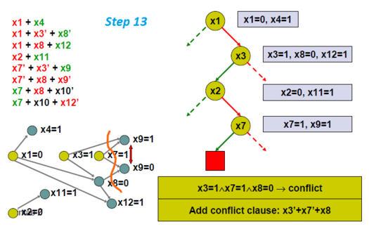
SAT问题解决——CDCL
CDCL算法过程中的一个步骤：

Slide 11
SAT工具——SAT Solver
演示：一种在线SAT Solver：
http://satrennespa.irisa.fr/WebContent/
样例输入：
1: (((not a) or b or c) and (a or c or d) and (a or c or (not d)) and (a or (not c) or d) and (a or (not c) or (not d)) and ((not b) or (not c) or d) and ((not a) or b or (not c)) and ((not a) or (not b) or c))
2: (((not a) or b or c) and (a or c or d) and (a or c or (not d)) and (a or (not c) or d) and (a or (not c) or (not d)) and ((not b) or (not c) or d) and ((not a) or b or (not c)) and ((not a) or (not b) or c) and ((not a) or (not b) or (not c)))
Notes:
除了这种在线的SAT solver之外，还有一些离线

Slide 12
SAT工具——SAT Solver
Online SAT solvers[edit]
BoolSAT – Solves formulas in the DIMACS-CNF format or in a more human-friendly format: "a and not b or a". Runs on a server.
minisat-in-your-browser – Solves formulas in the DIMACS-CNF format. Runs in the browser.
SATRennesPA - Solves formulas written in a user-friendly way. Runs on a server.
somerby.net/mack/logic - Solves formulas written in symbolic logic. Runs in the browser.
Offline SAT solvers[edit]
MiniSAT – DIMACS-CNF format.
Lingeling – won a gold medal in a 2011 SAT competition.
PicoSAT – an earlier solver from the Lingeling group.
Sat4j – DIMACS-CNF format. Java source code available.
Glucose – DIMACS-CNF format.
RSat – won a gold medal in a 2007 SAT competition.
UBCSAT. Supports unweighted and weighted clauses, both in the DIMACS-CNF format. C source code hosted on GitHub.

Slide 13
参考资料：
Boolean satisfiability problem ——Wikipedia
DPLL algorithm ——Wikipedia
Conflict-Driven Clause Learning ——Wikipedia
Online SAT solvers：http://satrennespa.irisa.fr/WebContent/

Slide 14
谢谢！

